Slide 1
Software Defines Storage
Министерство науки и высшего образования Российской Федерации ФЕДЕРАЛЬНОЕ ГОСУДАРСТВЕННОЕ АВТОНОМНОЕ ОБРАЗОВАТЕЛЬНОЕ УЧРЕЖДЕНИЕ ВЫСШЕГО ОБРАЗОВАНИЯ «Национальный исследовательский университет ИТМО» (Университет ИТМО)
Выполнила: Новожилова Анна Владимировна, К4213с

Slide 2
Актуальность
Новожилова Анна К4213с
Увеличение объёмов данных создает серьёзные нагрузки на традиционные системы хранения, которые часто не справляются с требованиями высокой производительности, масштабируемости и гибкости.
Традиционные хранилища зависят от физической инфраструктуры, что ограничивает их адаптивность к растущим бизнес-потребностям.
Решение? Software defined storage!
2/10

Slide 3
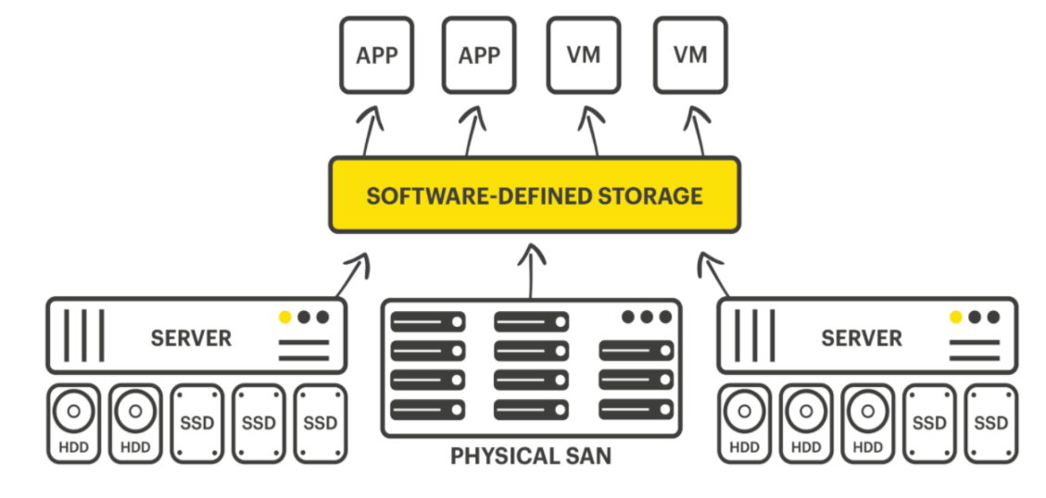
Определение
Новожилова Анна К4213с
Software-Defined Storage — это инновационный подход к управлению данными, при котором функции управления и контроля над хранилищами отделены от физической инфраструктуры и переданы программному обеспечению.
3/10

Slide 4
Принципы работы
Новожилова Анна К4213с
Объединение устройств в единый пул
Управление через программные интерфейсы
Функции хранения определяются программным обеспечением, а не физическим оборудованием
Работа на стандартных серверах
Функции управления
Поддержка интеграции с различным аппаратным оборудованием
4/10

Slide 5
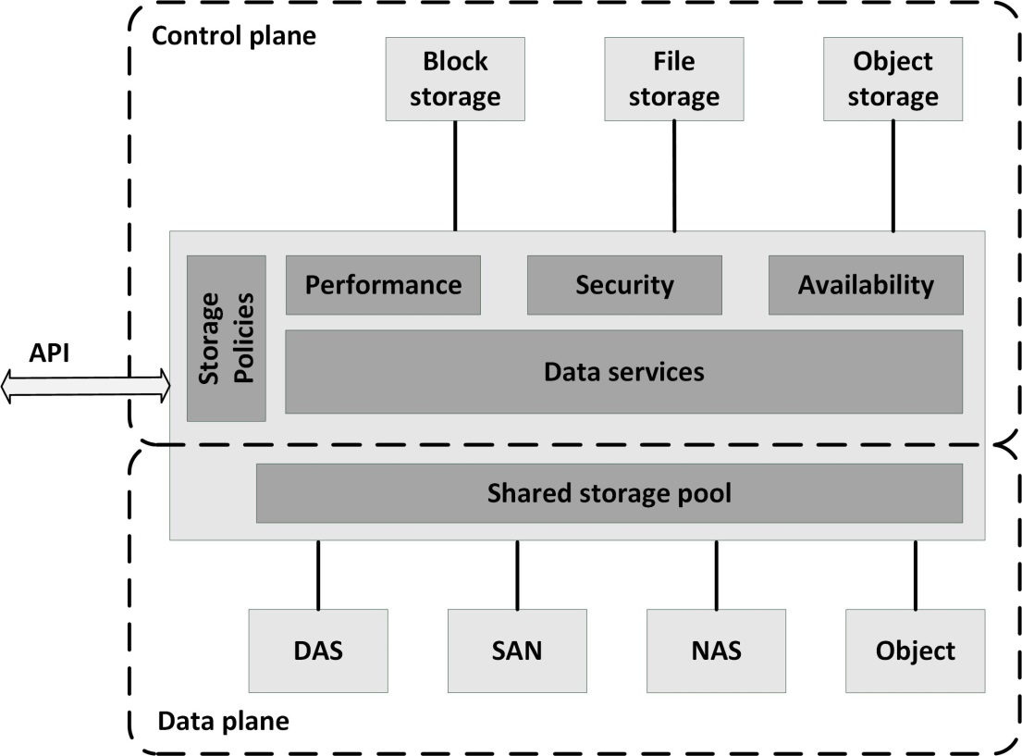
Архитектура
Новожилова Анна К4213с
Control Plane: контроль, оркестрация ресурсов, взаимодействие с приложениями
Data Plane: хранение, чтение, запись, оптимизация доступа
5/10

Slide 6
Преимущества SDS
Новожилова Анна К4213с
Гибкость управления ресурсами
Независимость от оборудования
Автоматизация
Централизованное управление
Возможность оптимизации под меняющиеся бизнес-задачи
6/10

Slide 7
Недостатки и ограничения SDS
Новожилова Анна К4213с
Сложность интеграции с существующими СХД
Необходимость в более высокой квалификации сотрудников
Возможные ограничения производительности и скорости доступа к данным
7/10

Slide 8
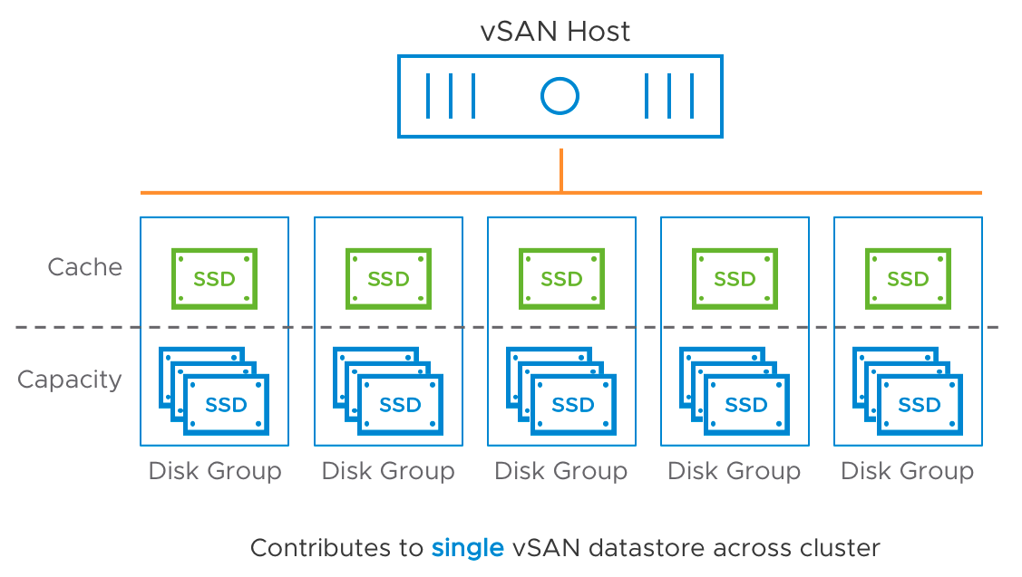
Пример реализации
Новожилова Анна К4213с
VMware vSAN позволяет объединять локальные диски серверов в единый виртуализированный пул хранения и реплицирует данные между серверами.
8/10

Slide 9
Заключение
Новожилова Анна К4213с
Технологии Software-Defined Storage (SDS) кардинально изменили подход к организации и управлению системами хранения данных. Благодаря абстрагированию уровня аппаратного обеспечения и переносу функций управления на программные решения, SDS позволяет значительно повысить гибкость, масштабируемость и эффективность использования ресурсов хранения.
9/10

Slide 10
Спасибо за внимание!
Готова ответить на ваши вопросы
Выполнила: Новожилова Анна Владимировна, К4213с

